Slide 1

Первый день, месяц май!
Подымайся и вставай!
И не майся, просыпайся,
С песней солнышко встречай!
1 мая – день труда

Slide 2
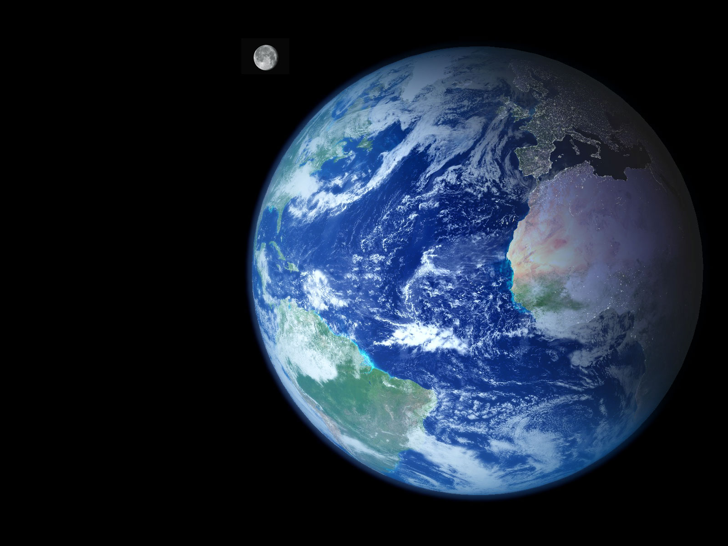
Трудится Земля
Сколько нужного на свете
Люди делают вокруг:

Slide 3
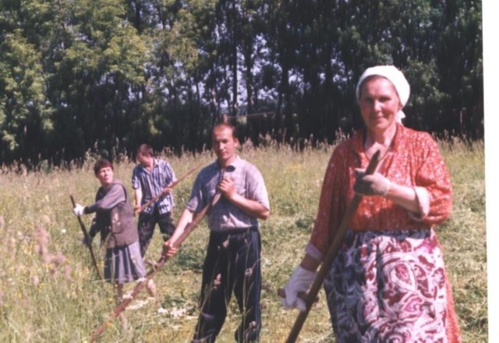
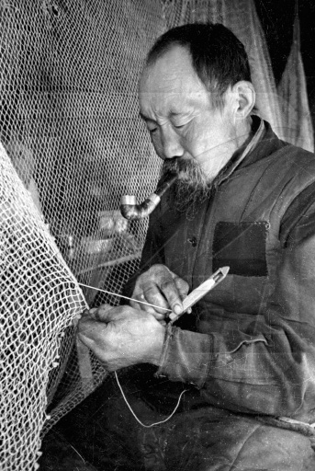
Те плетут морские сети,
Те с рассветом косят луг,

Slide 4
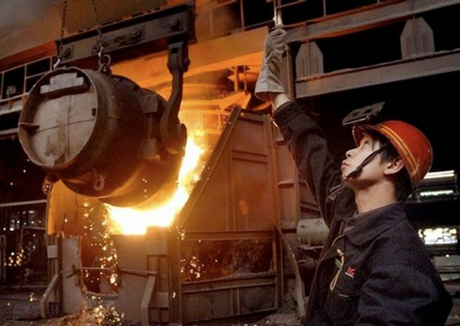
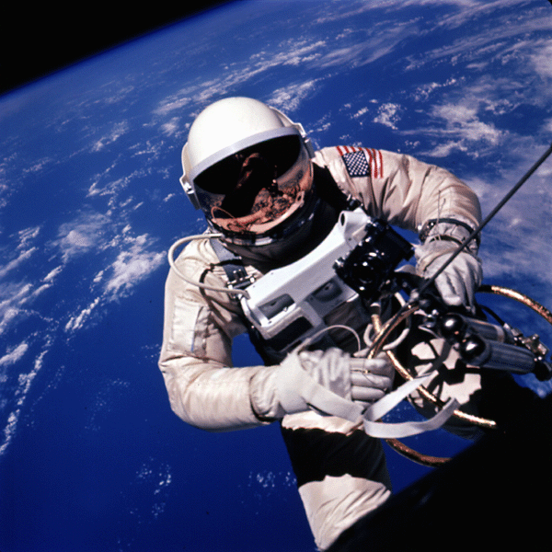
Варят сталь, штурмуют космос,
За станком в цеху стоят,

Slide 5
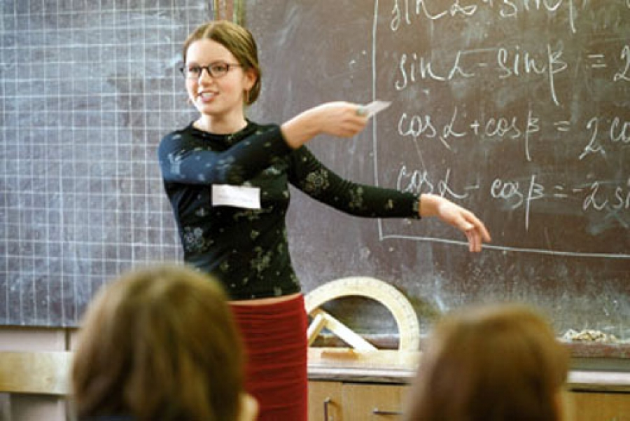
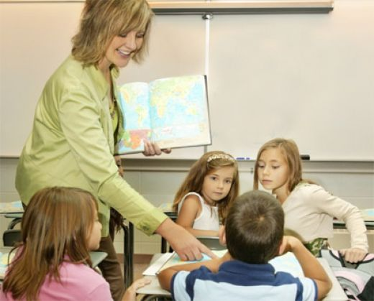
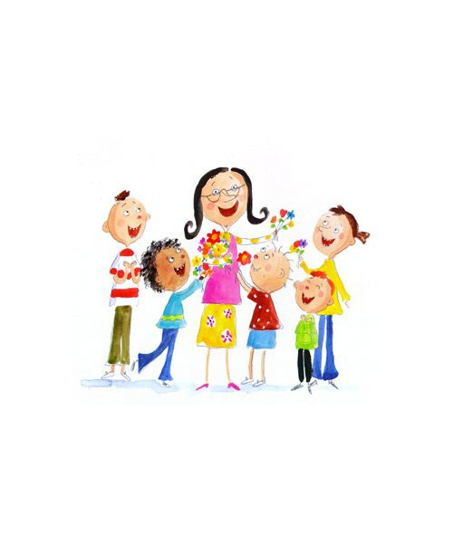
Миллионы умных взрослых
Учат грамоте ребят,

Slide 6
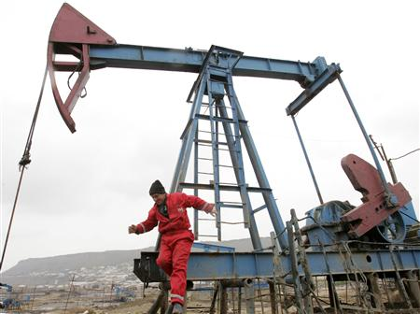
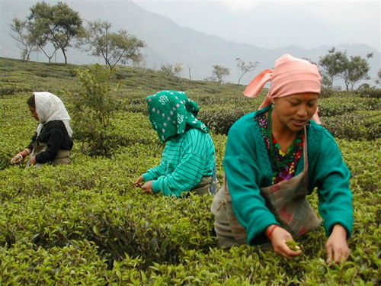
Кто-то нефть в тайге качает
Из глубин земных пластов,
А другие листья чая
Аккуратно рвут с кустов.

Slide 7
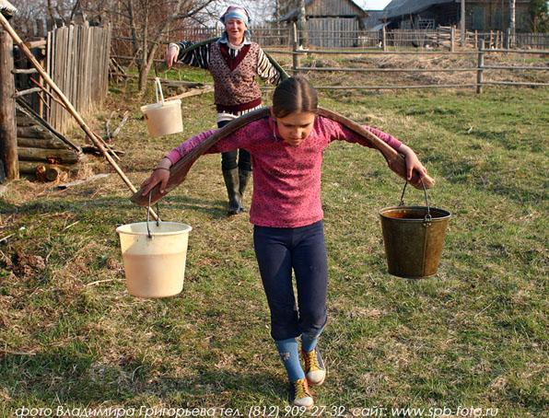
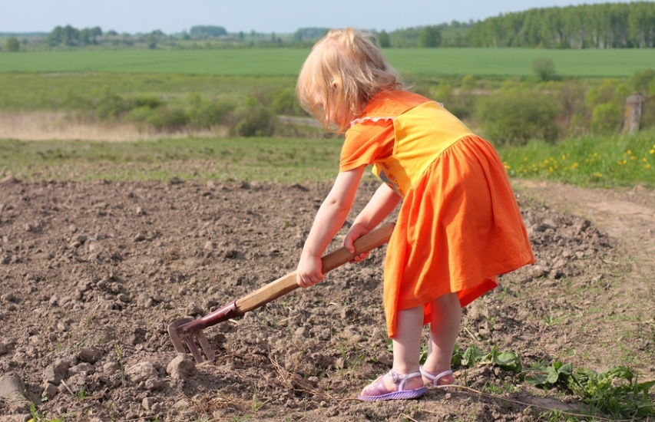
Ежедневно дел в достатке
Для тебя и для меня.
Будет все всегда в порядке,
Если трудится Земля.

Slide 8
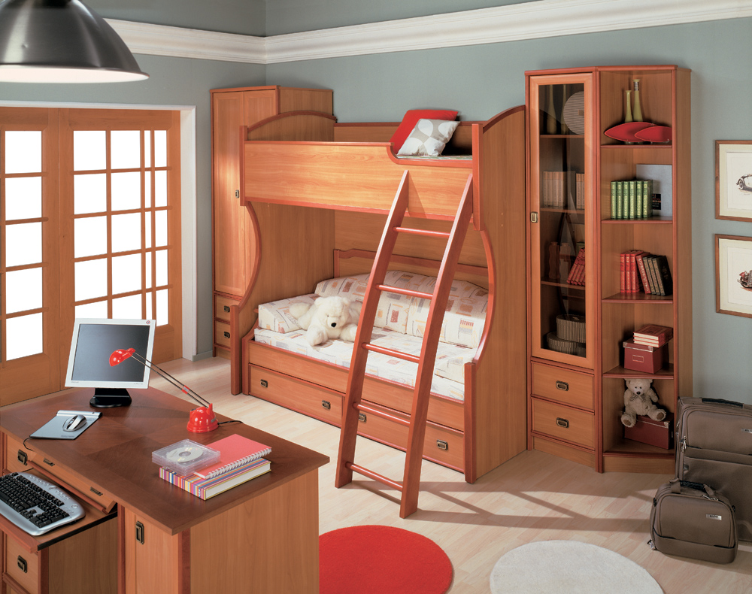
ТВОЙ ТРУД ДОМА

Slide 9
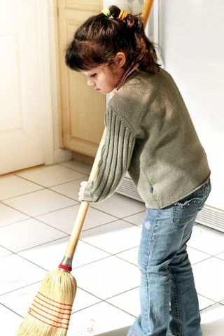

А что можешь делать ТЫ?

Slide 10
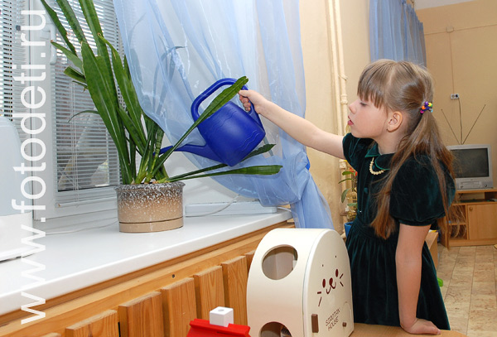
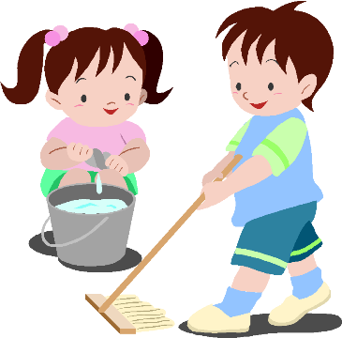

Slide 11
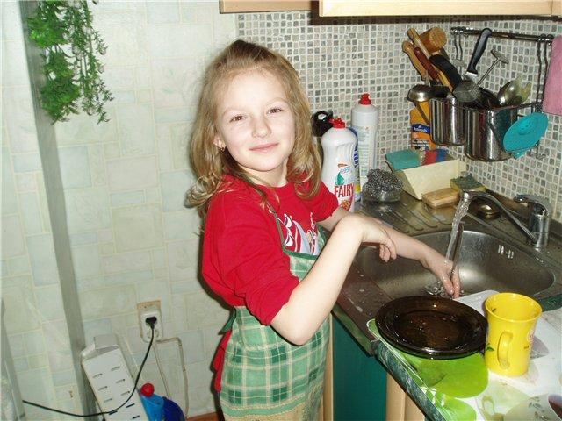
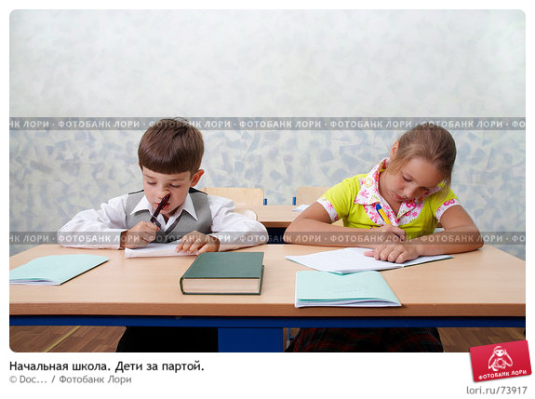

Slide 12
Пословицы о труде
Не одежда красит человека, а добрые дела.
Торопливый дважды одно дело делает.
Старание и труд к счастью ведут.
Землю красит солнце, а человека труд.
Нужно наклониться, чтоб из ручья напиться.

Slide 13
За много дел не берись, а в одном отличись.
Кто раньше встает, тот грибки соберет, а сонливый да ленивый идут после за крапивой.
Лучше тихо да вперед, чем скоро да потом назад.
Не откладывай на завтра то, что можно сделать сегодня.
Труд человека кормит, а лень портиТ.

